Slide 1












$$V_{5}$$
$$V_{6}$$
$$V_{4}$$
$$V_{7}$$
$$V_{3}$$
$$V_{8}$$
$$V_{2}$$
$$V_{9}$$
$$V_{1}$$
$$V_{10}$$
$$V_{12}$$
$$V_{11}$$

Slide 2
























i=4 일때
$$V_{5}$$
$$V_{6}$$
$$V_{5}$$
$$V_{6}$$
$$V_{4}$$
$$V_{7}$$
$$V_{4}$$
$$V_{7}$$
$$V_{3}$$
$$V_{8}$$
$$V_{3}$$
$$V_{8}$$
$$V_{2}$$
$$V_{9}$$
$$V_{2}$$
$$V_{9}$$
$$V_{1}$$
$$V_{10}$$
$$V_{1}$$
$$V_{10}$$
$$V_{12}$$
$$V_{11}$$
$$V_{12}$$
$$V_{11}$$

Slide 3













$$V_{1}$$
2
$$V_{2}$$
$$V_{1}$$
차
$$V_{2}$$
2
$$V_{6}$$
3
3
6
5
4
$$V_{5}$$
5
4
$$V_{5}$$
$$V_{3}$$
$$V_{3}$$
5
9
$$V_{4}$$
$$V_{7}$$
5
9
$$V_{4}$$
$$V_{7}$$

Slide 4













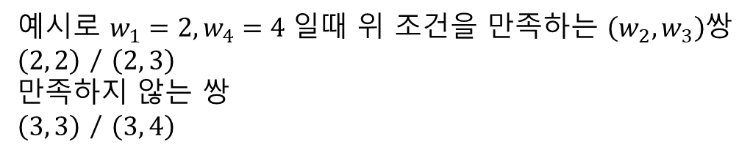


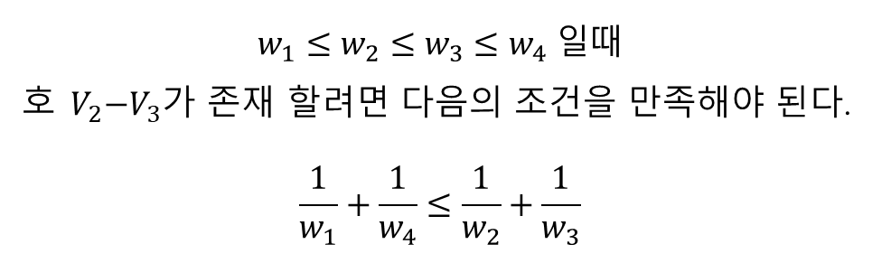

만족하는 쌍
$$\left(w_{1},w_{2},w_{3},w_{4}\right)=(2,2,2,4)$$
$$w_{1}≤w_{2}≤w_{3}≤w_{4} 일때$$
호${ V}_{2}−V_{3}$가 존재 할려면 다음의 조건을 만족해야 된다.
$$\frac{1}{w_{1}}+\frac{1}{w_{4}}≤\frac{1}{w_{2}}+\frac{1}{w_{3}}$$
$$V_{1}$$
$$V_{2}$$
2
$$V_{3}$$
2
2
$$V_{6}$$
5
4
$$V_{4}$$
5
9
예시로 $w_{1}=2, w_{4}=4$일때 위 조건을 만족하는 $\left(w_{2}, w_{3}\right)쌍$
$\left(2, 2\right)$ / $\left(2, 3\right)$
만족하지 않는 쌍
$\left(3, 3\right)$ / $\left(3, 4\right)$
$$V_{5}$$
$$V_{7}$$
$$\left(w_{1},w_{2},w_{3},w_{4}\right)=(2,2,3,4)$$
$$V_{1}$$
$$V_{2}$$
2
$$V_{3}$$
2
3
$$V_{6}$$
5
4
$$V_{4}$$
5
9
$$V_{5}$$
$$V_{7}$$

Slide 5




만족하지
않는 쌍
$$\left(w_{1},w_{2},w_{3},w_{4}\right)=(2,3,3,4)$$
$$w_{1}≤w_{2}≤w_{3}≤w_{4} 일때$$
호${ V}_{2}−V_{3}$가 존재 할려면 다음의 조건을 만족해야 된다.
$$\frac{1}{w_{1}}+\frac{1}{w_{4}}≤\frac{1}{w_{2}}+\frac{1}{w_{3}}$$
$$V_{1}$$
$$V_{3}$$
2
$$V_{2}$$
3
3
$$V_{6}$$
5
4
$$V_{4}$$
5
9
예시로 $w_{1}=2, w_{4}=4$일때 위 조건을 만족하는 $\left(w_{2}, w_{3}\right)쌍$
$\left(2, 2\right)$ / $\left(2, 3\right)$
만족하지 않는 쌍
$\left(3, 3\right)$ / $\left(3, 4\right)$
$$V_{5}$$
$$V_{7}$$
$$\left(w_{1},w_{2},w_{3},w_{4}\right)=(2,3,4,4)$$
$$V_{1}$$
$$V_{2}$$
2
$$V_{3}$$
3
4
$$V_{6}$$
5
4
$$V_{4}$$
5
9
$$V_{5}$$
$$V_{7}$$

Slide 6

25
40
11
12
10
$$the optimum partition$$

Slide 7



















$V_{1}, V_{2}, V_{3}$이 변으로 연결된 basic polygon
$$V_{3}$$
$$V_{3}$$
$$V_{1}$$
$$V_{1}$$
$$V_{4}$$
$$…$$
$$V_{2}$$
$$V_{2}$$
$$…$$
$$V_{x}$$
$$V_{y}$$
$$V_{x}$$
$$V_{y}$$
$$V_{4}$$
$$…$$
$$…$$
$V_{2}−V_{3}$이 연결된 상태
$V_{2}−V_{3}$이 연결된 상태

Slide 8




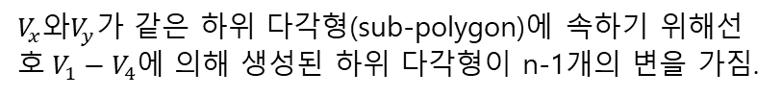














$V_{1}, V_{2}, V_{3}$이 변으로 연결된 basic polygon
$V_{1}, V_{2}, V_{3}$이 변으로 연결된 basic polygon
$$V_{3}$$
$$V_{3}$$
$$V_{1}$$
$$…$$
$$V_{1}$$
$$V_{4}$$
$$V_{2}$$
$$V_{x}$$
$$V_{2}$$
$$…$$
$$V_{y}$$
$$V_{4}$$
$$V_{y}$$
$$V_{x}$$
$$…$$
$$…$$
$V_{1}−V_{4}$이 연결된 상태
$V_{1}−V_{4}$이 연결된 상태
$V_{x}와V_{y}$가 서로 다른 하위 다각형(sub-polygon)에 속함
$V_{x}와V_{y}$가 같은 하위 다각형(sub-polygon)에 속하기 위해선
호$V_{1}−V_{4}$에 의해 생성된 하위 다각형이 n-1개의 변을 가짐.

Slide 9
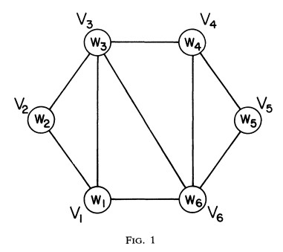
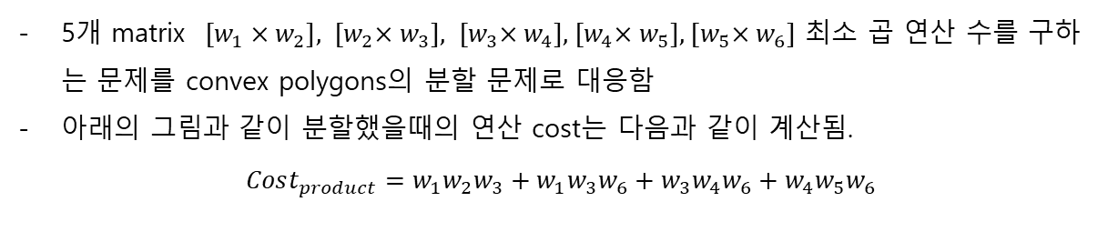
Matrix Chain Product -> Convex Polygons
5개 matrix $[w_{1}×w_{2}], {[w}_{2}×w_{3}], {[w}_{3}×w_{4}], { [w}_{4}×w_{5}],{ [w}_{5}×w_{6}]$ 최소 곱 연산 수를 구하는 문제를 convex polygons의 분할 문제로 대응함
아래의 그림과 같이 분할했을때의 연산 cost는 다음과 같이 계산됨.
$$Cost_{product}=w_{1}w_{2}w_{3}+w_{1}w_{3}w_{6}+w_{3}w_{4}w_{6}+w_{4}w_{5}w_{6}$$

Slide 10
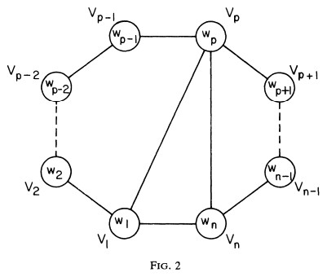

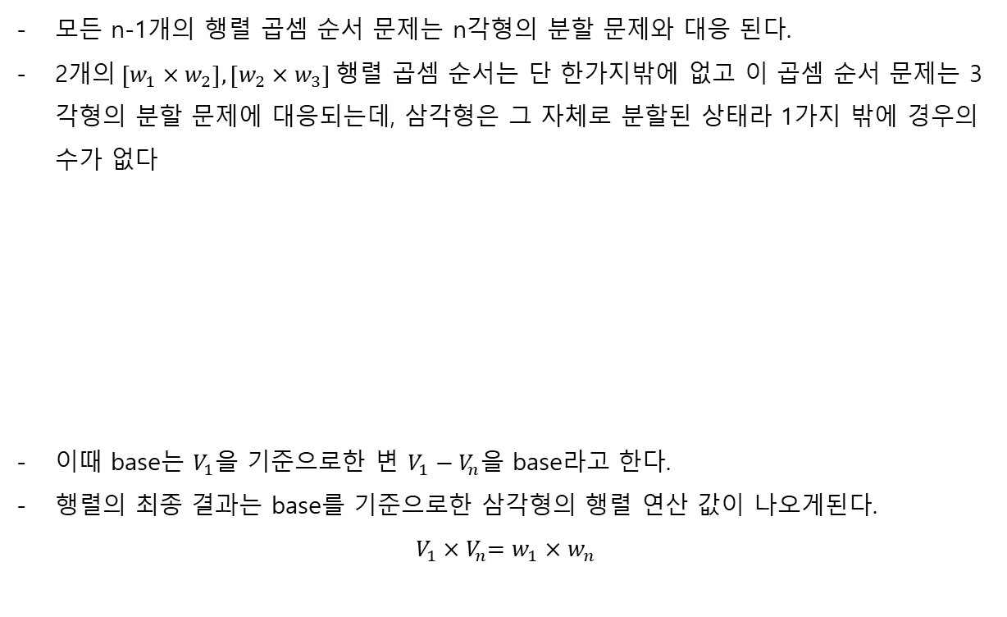


LEMMA 1
모든 n-1개의 행렬 곱셈 순서 문제는 n각형의 분할 문제와 대응 된다.
2개$의 \left[w_{1}×w_{2}\right], \left[w_{2}×w_{3}\right]$행렬 곱셈 순서는 단 한가지밖에 없고 이 곱셈 순서 문제는 3각형의 분할 문제에 대응되는데, 삼각형은 그 자체로 분할된 상태라 1가지 밖에 경우의 수가 없다
이때 base는 $V_{1}을$ 기준으로한 변 $V_{1}−V_{n}을$ base라고 한다.
행렬의 최종 결과는 base를 기준으로한 삼각형의 행렬 연산 값이 나오게된다.
$$V_{1}{×V}_{n}=w_{1}×w_{n}$$
$$w_{2}$$
$$w_{1}$$
$$w_{3}$$

Slide 11





























LEMMA 2
다음 행렬의 연쇄 곱셈의 최소 연산 수는 동일하다. (원형 순환됨)
$$Case 1 : M_{1}×M_{2}×…×M_{n−2}×M_{n−1},$$
$$Case 2 : M_{n}×M_{1}×…×M_{n−3}×M_{n−2},$$
$$⋮$$
$${Case n−1 : M}_{2}×M_{3}×…×M_{n−1}×M_{n}$$
$M_{i}: {[w}_{i}×w_{i+1}] matrix$ 이고 $w_{n+1}≡w_{1}$이 된다. 다각형으로 그려 보면 다음과 같다.
각 case에서 base만 변화하여 최종 matrix의 결과만 다를뿐 도형을 분할하는 것을 변하지 않는다 => 최소 연산 수는 동일함
$$…$$
$$…$$
$$w_{3}$$
$$…$$
$$…$$
$$w_{n−2}$$
$$w_{3}$$
$$w_{n−2}$$
$$w_{2}$$
$$…$$
$$…$$
$$w_{n−1}$$
$$…$$
$$w_{2}$$
$$w_{n−1}$$
$$w_{1}$$
$$w_{n−2}$$
$$w_{3}$$
$$w_{n}$$
$$w_{1}$$
$$w_{n}$$
$$w_{n}$$
$$w_{n−1}$$
$$w_{2}$$
$$w_{1}$$
$$Case 1$$
$$Case 2$$
$$Case n−1$$

Slide 12
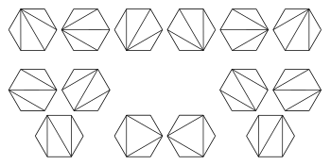
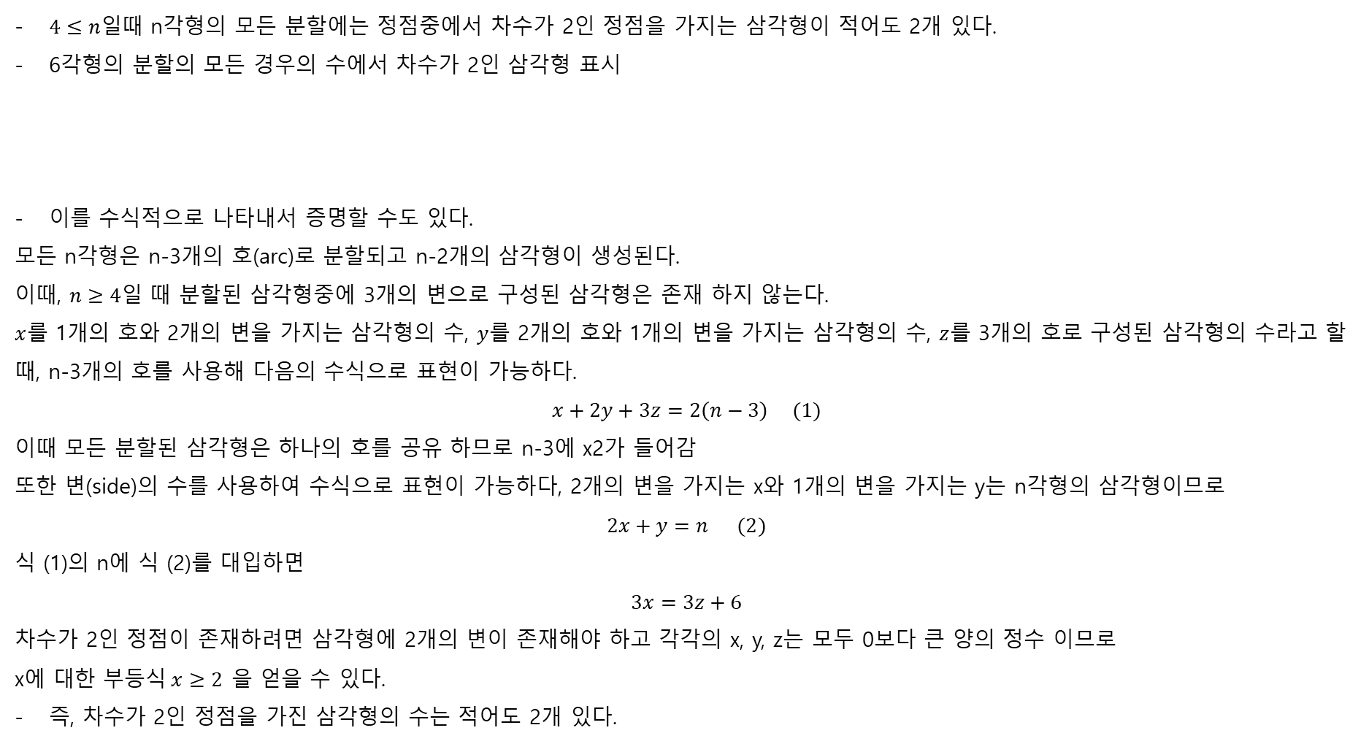
LEMMA 3
$4≤n$일때 n각형의 모든 분할에는 정점중에서 차수가 2인 정점을 가지는 삼각형이 적어도 2개 있다.
6각형의 분할의 모든 경우의 수에서 차수가 2인 삼각형 표시
이를 수식적으로 나타내서 증명할 수도 있다.
모든 n각형은 n-3개의 호(arc)로 분할되고 n-2개의 삼각형이 생성된다.
이때, $n≥4$일 때 분할된 삼각형중에 3개의 변으로 구성된 삼각형은 존재 하지 않는다.
$x$를 1개의 호와 2개의 변을 가지는 삼각형의 수, $y$를 2개의 호와 1개의 변을 가지는 삼각형의 수, $z$를 3개의 호로 구성된 삼각형의 수라고 할 때, n-3개의 호를 사용해 다음의 수식으로 표현이 가능하다.
$$x+2y+3z=2\left(n−3\right) (1)$$
이때 모든 분할된 삼각형은 하나의 호를 공유 하므로 n-3에 x2가 들어감
또한 변(side)의 수를 사용하여 수식으로 표현이 가능하다, 2개의 변을 가지는 x와 1개의 변을 가지는 y는 n각형의 삼각형이므로
$$2x+y=n (2)$$
식 (1)의 n에 식 (2)를 대입하면
$$3x=3z+6$$
차수가 2인 정점이 존재하려면 삼각형에 2개의 변이 존재해야 하고 각각의 x, y, z는 모두 0보다 큰 양의 정수 이므로
x에 대한 부$등식 x≥2$ 을 얻을 수 있다.
즉, 차수가 2인 정점을 가진 삼각형의 수는 적어도 2개 있다.

Slide 13

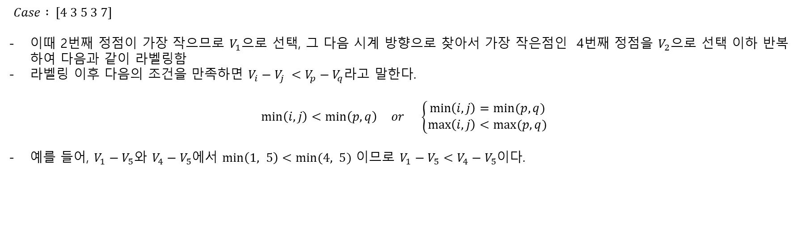

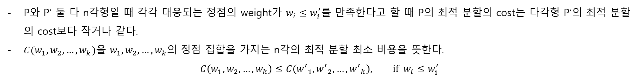



LEMMA 4
P와 P’ 둘 다 n각형일 때 각각 대응되는 정점의 weight가 $w_{i}≤w_{i}^{′}$를 만족한다고 할 때 P의 최적 분할의 cost는 다각형 P’의 최적 분할의 cost보다 작거나 같다.
$C(w_{1},w_{2}, …,w_{k})$을 $w_{1},w_{2}, …,w_{k}의$ 정점 집합을 가지는 n각의 최적 분할 최소 비용을 뜻한다.
$$C\left(w_{1},w_{2}, …,w_{k}\right)≤C\left({w^{′}}_{1},{w^{′}}_{2}, …,{w^{′}}_{k}\right), if w_{i}≤w_{i}^{′}$$
Labeling: Tie-breaking Rule
$Case : [4 3 5 3 7]$
이때 2번째 정점이 가장 작으므로 $V_{1}$으로 선택, 그 다음 시계 방향으로 찾아서 가장 작은점인 4번째 정점을 $V_{2}$으로 선택 이하 반복하여 다음과 같이 라벨링함
라벨링 이후 다음의 조건을 만족하면 $V_{i}−V_{j} <V_{p}−V_{q}$라고 말한다.
$$\min\left(i, j\right)<\min\left(p, q\right) or \left\{\begin{aligned}\min\left(i, j\right)=min⁡(p, q) \\ \max\left(i, j\right)<max⁡(p, q)\end{aligned}\right.$$
예를 들어, $V_{1}−V_{5}$와 $V_{4}−V_{5}$에서 $\min\left(1, 5\right)<min⁡(4, 5)$ 이므로 $V_{1}−V_{5}<V_{4}−V_{5}$이다.
$$V_{2}$$
3
$$V_{4}$$
5
7
$$V_{5}$$
3
4
$$V_{1}$$
$$V_{3}$$

Slide 14



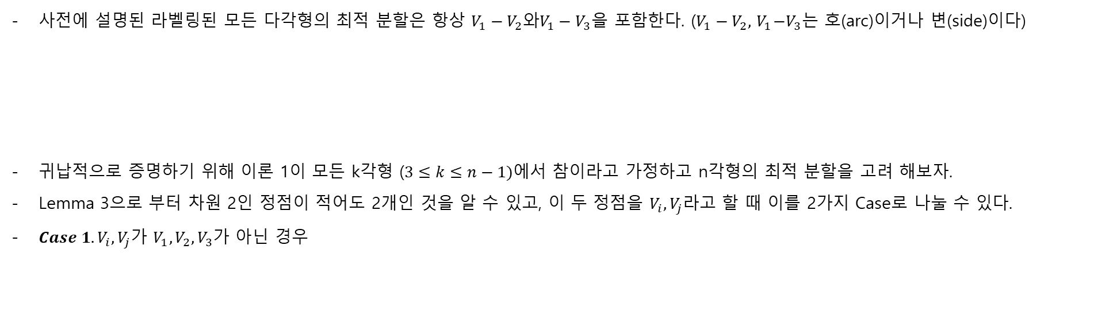

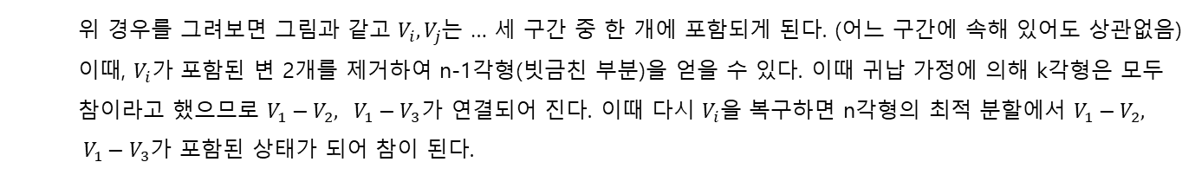








Theorem 1, 1 of
사전에 설명된 라벨링된 모든 다각형의 최적 분할은 항상 $V_{1}−V_{2}$와$V_{1}−V_{3}$을 포함한다. ($V_{1}−V_{2}, { V}_{1}−V_{3}$는 호(arc)이거나 변(side)이다)
귀납적으로 증명하기 위해 이론 1이 모든 k각형 ($3≤k≤n−1)$에서 참이라고 가정하고 n각형의 최적 분할을 고려 해보자.
Lemma 3으로 부터 차원 2인 정점이 적어도 2개인 것을 알 수 있고, 이 두 정점을 $V_{i}, V_{j}$라고 할 때 이를 2가지 Case로 나눌 수 있다.
$Case 1. V_{i}, V_{j}가$ $V_{1}, V_{2}, V_{3}$가 아닌 경우
$$V_{2}$$
$$V_{2}$$
$$V_{4}$$
$$V_{2}$$
$$V_{3}$$
삼각형은 $V_{1}−V_{2}, { V}_{1}−V_{3}$ 항상 2개의 변이 된다.
사각형에서 최적 분할일때 $V_{1}−V_{2}, { V}_{1}−V_{3}$ 항상 1개의 호와 변이 된다.
$$V_{1}$$
$$V_{3}$$
$$V_{1}$$
$$V_{3}$$
$$V_{1}$$
$$V_{4}$$
위 경우를 그려보면 그림과 같고 $V_{i}, V_{j}$는 … 세 구간 중 한 개에 포함되게 된다. (어느 구간에 속해 있어도 상관없음)
이때, $V_{i}가$ 포함된 변 2개를 제거하여 n-1각형(빗금친 부분)을 얻을 수 있다. 이때 귀납 가정에 의해 k각형은 모두 참이라고 했으므로 $V_{1}−V_{2}, V_{1}−V_{3}가$ 연결되어 진다. 이때 다시 $V_{i}을$ 복구하면 n각형의 최적 분할에서 $V_{1}−V_{2}, V_{1}−V_{3}$가 포함된 상태가 되어 참이 된다.
$$V_{i}$$
$$V_{1}$$
$$…$$
$$V_{3}$$
$$…$$
$$…$$
$$V_{2}$$

Slide 15


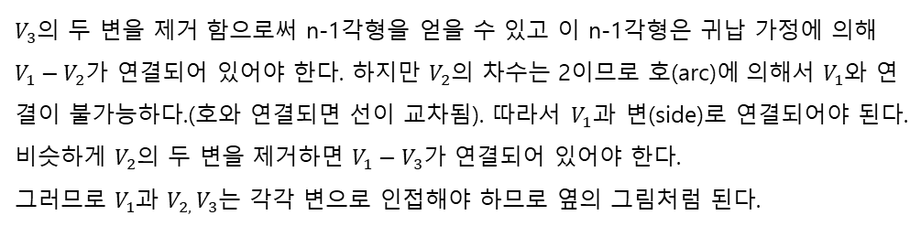


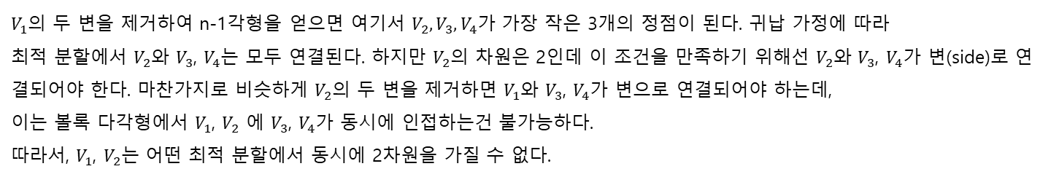


Theorem 1, 2 of
$Case 2.$ 모든 n각형의 최적 분할에서 차수가 2인 정점이 집합 $\left\{V_{1}, V_{2}, V_{3}\right\}$ 에 포함되는 경우(case 1과 반대인 경우로 상호 보완적임)
이 경우 모든 최적 분할에 차수가 2인 정점이 최대 3개 존재한다. (6각형에서의 예시)
Case 2에서는 subcase가 3가지 존재한다.
$Case 2−\left(a\right).$ n각형의 어떤 최적 분할에서 동$시에 V_{i}=V_{2}, V_{j}=V_{3}$의 경우
$Case 2 –(b)$. n각형의 어떤 최적 분할에서 동시에 $V_{i}=V_{1}, V_{j}=V_{2} 인$ 경우
$$V_{3}$$
$$V_{3}$$
$V_{3}의$ 두 변을 제거 함으로써 n-1각형을 얻을 수 있고 이 n-1각형은 귀납 가정에 의해 $V_{1}−V_{2}$가 연결되어 있어야 한다. 하지만 $V_{2}의$ 차수는 2이므로 호(arc)에 의해서 $V_{1}$와 연결이 불가능하다.(호와 연결되면 선이 교차됨). 따라서 $V_{1}과$ 변(side)로 연결되어야 된다.
비슷하게 $V_{2}의$ 두 변을 제거하면 $V_{1}−V_{3}가$ 연결되어 있어야 한다.
그러므로 $V_{1}과$ $V_{2, }V_{3}$는 각각 변으로 인접해야 하므로 옆의 그림처럼 된다.
$$V_{1}$$
$$V_{2}$$
$$V_{3}$$
$$V_{1}$$
$$V_{2}$$
$$V_{2}$$
불가능한 경우
$$V_{2}$$
$V_{1}의$ 두 변을 제거하여 n-1각형을 얻으면 여기서 $V_{2},V_{3},V_{4}가$ 가장 작은 3개의 정점이 된다. 귀납 가정에 따라
최적 분할에서 $V_{2}$와 $V_{3}$, $V_{4}$는 모두 연결된다. 하지만 $V_{2}$의 차원은 2인데 이 조건을 만족하기 위해선 $V_{2}$와 $V_{3}$, $V_{4}$가 변(side)로 연결되어야 한다. 마찬가지로 비슷하게 $V_{2}의$ 두 변을 제거하면 $V_{1}$와 $V_{3}$, $V_{4}$가 변으로 연결되어야 하는데,
이는 볼록 다각형에서 $V_{1}$, $V_{2}$ 에 $V_{3}$, $V_{4}$가 동시에 인접하는건 불가능하다.
따라서, $V_{1}$, $V_{2}$는 어떤 최적 분할에서 동시에 2차원을 가질 수 없다.
$$V_{1}$$

Slide 16







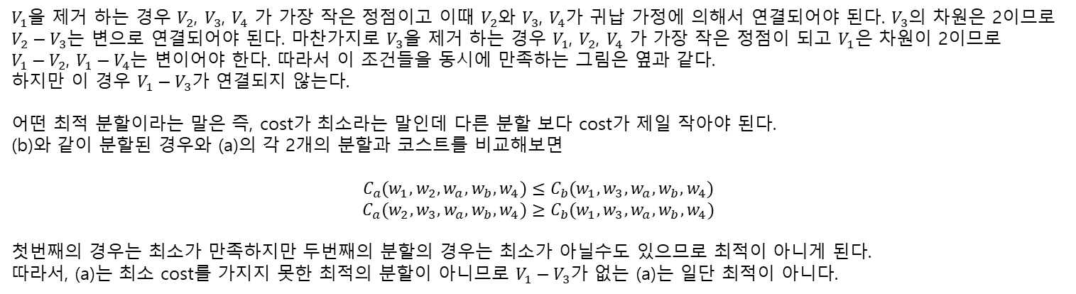

Theorem 1, 3 of
$Case 2 – \left(c\right).$n각형의 어떤 최적 분할에서 동$시에 V_{i}=V_{1}, V_{j}=V_{3}$의 경우
$$V_{3}$$
$$V_{a}$$
$V_{1}$을 제거 하는 경우 $V_{2}$, $V_{3}$, $V_{4}$ 가 가장 작은 정점이고 이때 $V_{2}$와 $V_{3}$, $V_{4}$가 귀납 가정에 의해서 연결되어야 된다. $V_{3}의$ 차원은 2이므로
$V_{2}−V_{3}$는 변으로 연결되어야 된다. 마찬가지로 $V_{3}$을 제거 하는 경우 $V_{1}$, $V_{2}$, $V_{4}$ 가 가장 작은 정점이 되고 $V_{1}은$ 차원이 2이므로
$V_{1}−V_{2}$, $V_{1}−V_{4}는$ 변이어야 한다. 따라서 이 조건들을 동시에 만족하는 그림은 옆과 같다.
하지만 이 경우 $V_{1}−V_{3}$가 연결되지 않는다.
어떤 최적 분할이라는 말은 즉, cost가 최소라는 말인데 다른 분할 보다 cost가 제일 작아야 된다.
(b)와 같이 분할된 경우와 (a)의 각 2개의 분할과 코스트를 비교해보면
$$C_{a}(w_{1},w_{2}, w_{a}, w_{b},w_{4})≤C_{b}(w_{1}, w_{3},w_{a}, w_{b},w_{4})$$
$$C_{a}(w_{2}, w_{3},w_{a}, w_{b},w_{4})≥C_{b}(w_{1}, w_{3},w_{a}, w_{b},w_{4})$$
첫번째의 경우는 최소가 만족하지만 두번째의 분할의 경우는 최소가 아닐수도 있으므로 최적이 아니게 된다.
따라서, (a)는 최소 cost를 가지지 못한 최적의 분할이 아니므로 $V_{1}−V_{3}가$ 없는 (a)는 일단 최적이 아니다.
$$V_{2}$$
$$V_{b}$$
$$V_{1}$$
$$V_{4}$$
$$(a)$$
$$V_{3}$$
$$V_{a}$$
$$V_{2}$$
$$V_{b}$$
$$V_{1}$$
$$V_{4}$$
$$(b)$$

Slide 17

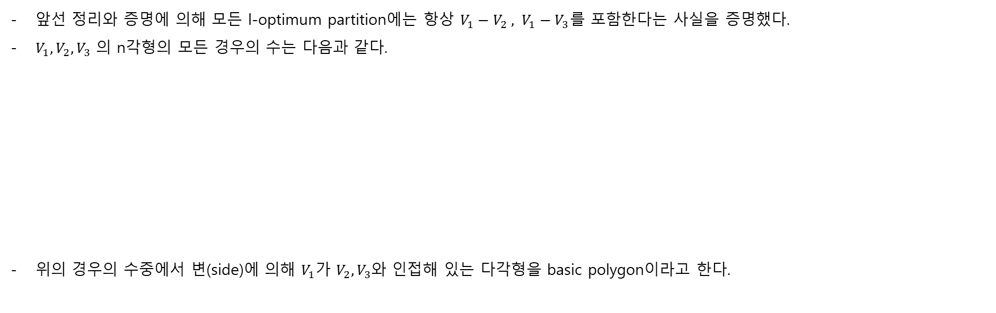






Corollary 1.
앞선 정리와 증명에 의해 모든 l-optimum partition에는 항상 $V_{1}−V_{2} , V_{1}−V_{3}$를 포함한다는 사실을 증명했다.
$V_{1},V_{2},V_{3}$ 의 n각형의 모든 경우의 수는 다음과 같다.
위의 경우의 수중에서 변(side)에 의해 $V_{1}$가 $V_{2}, V_{3}$와 인접해 있는 다각형을 basic polygon이라고 한다.
$$V_{3}$$
$$V_{2}$$
$$…$$
$$basic polygon$$
$$V_{2}$$
$$V_{3}$$
$$V_{3}$$
$$V_{3}$$
$$V_{1}$$
$$V_{1}$$
$$V_{1}$$
$$V_{1}$$
$$≈$$
$$…$$
$$V_{2}$$
$$…$$
$$V_{2}$$

Slide 18


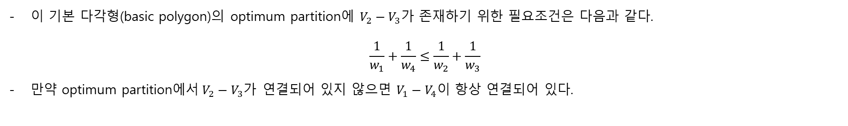



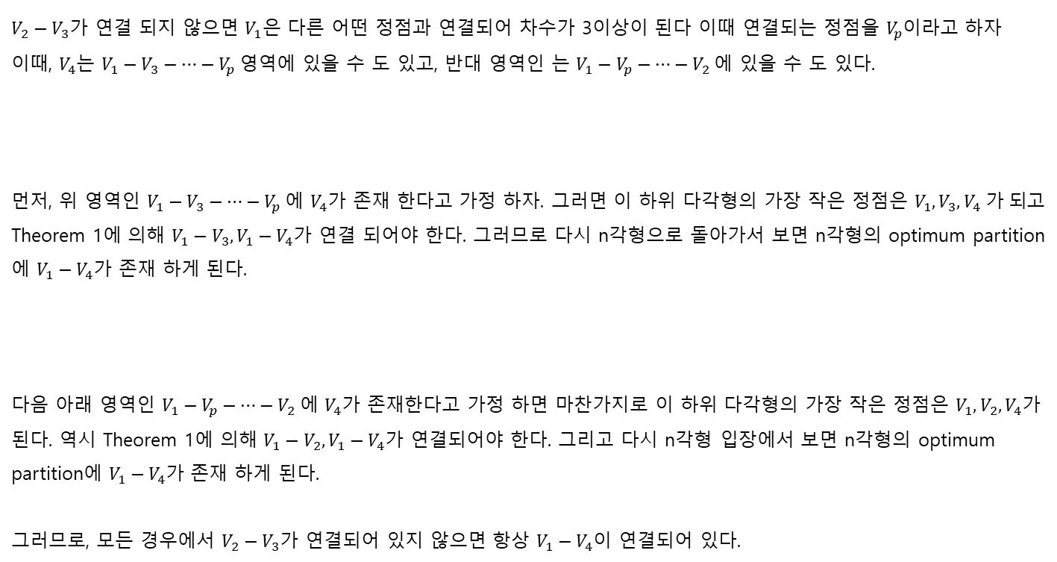

THEOREM 2. 1 of
$$basic polygon$$
$$V_{3}$$
이 기본 다각형(basic polygon)의 optimum partition에 $V_{2}−V_{3}$가 존재하기 위한 필요조건은 다음과 같다.
$$\frac{1}{w_{1}}+\frac{1}{w_{4}}≤\frac{1}{w_{2}}+\frac{1}{w_{3}}$$
만약 optimum partition에$서 V_{2}−V_{3}가$ 연결되어 있지 않으면 $V_{1}−V_{4}$이 항상 연결되어 있다.
$$V_{1}$$
$$V_{2}$$
$$V_{3}$$
$V_{2}−V_{3}$가 연결 되지 않으면 $V_{1}은$ 다른 어떤 정점과 연결되어 차수가 3이상이 된다 이때 연결되는 정점을 $V_{p}이$라고 하자
이때, $V_{4}는$ $V_{1}−V_{3}−…−V_{p}$영역에 있을 수 도 있고, 반대 영역인 $는$ $V_{1}−V_{p}−…−V_{2}$에 있을 수 도 있다.
먼저, 위 영역인 $V_{1}−V_{3}−…−V_{p}$에 $V_{4}$가 존재 한다고 가정 하자. 그러면 이 하위 다각형의 가장 작은 정점은 $V_{1}, V_{3}, V_{4} 가 되$고
Theorem 1에 의해 $V_{1}−V_{3}, V_{1}−V_{4}$가 연결 되어야 한다. 그러므로 다시 n각형으로 돌아가서 보면 n각형의 optimum partition에 $V_{1}−V_{4}$가 존재 하게 된다.
다음 아래 영역인 $V_{1}−V_{p}−…−V_{2}$에 $V_{4}$가 존재한다고 가정 하면 마찬가지로 이 하위 다각형의 가장 작은 정점은 $V_{1}, V_{2}, V_{4}$가 된다. 역시 Theorem 1에 의해 $V_{1}−V_{2}, V_{1}−V_{4}$가 연결되어야 한다. 그리고 다시 n각형 입장에서 보면 n각형의 optimum partition에 $V_{1}−V_{4}$가 존재 하게 된다.
그러므로, 모든 경우에서 $V_{2}−V_{3}$가 연결되어 있지 않으면 항상 $V_{1}−V_{4}$이 연결되어 있다.
$$V_{1}$$
$$V_{2}$$
$$V_{p}$$
$$V_{4}$$
$$V_{3}$$
$$V_{1}$$
$$V_{2}$$
$$V_{p}$$
$$V_{3}$$
$$V_{1}$$
$$V_{2}$$
$$V_{p}$$
$$V_{4}$$

Slide 19
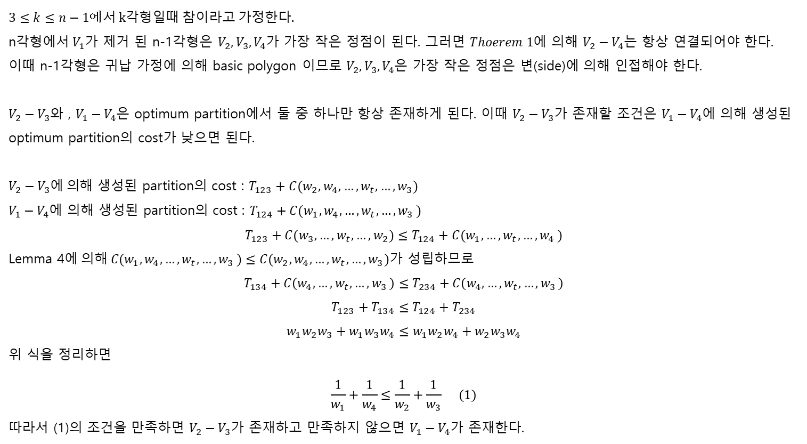



THEOREM 2. 2 of
(귀납 가정)만약 basic polygon의 optimum partition에$서 V_{2}, V_{3}가$ 연결되어 있으면 $V_{4} 와$ $V_{2}가$ 연결되 있다.
$$basic polygon$$
$3≤k≤n−1에$서 k각형일때 참이라고 가정한다.
n각$형에서 V_{1}가$ 제거 된 n-1각형은 $V_{2}, V_{3}, V_{4}$가 가장 작은 정점이 된다. 그러면 $Thoerem 1$에 의해 $V_{2}−V_{4}$는 항상 연결되어야 한다.
이때 n-1각형은 귀납 가정에 의해 basic polygon 이므로 $V_{2}, V_{3}, V_{4}$은 가장 작은 정점은 변(side)에 의해 인접해야 한다.
$V_{2}−V_{3}$와 , $V_{1}−V_{4}$은 optimum partition에서 둘 중 하나만 항상 존재하게 된다. 이때 $V_{2}−V_{3}$가 존재할 조건은 $V_{1}−V_{4}$에 의해 생성된
optimum partition의 cost가 낮으면 된다.
$V_{2}−V_{3}에 의$해 생성된 partition의 cost : $T_{123}+C(w_{2},w_{4}, …, w_{t}, …,w_{3})$
$V_{1}−V_{4}에$ 의해 생성된 partition의 cost : $T_{124}+C(w_{1},w_{4},…,w_{t},…{, w}_{3})$
$$T_{123}+C(w_{3}, …, w_{t}, …, w_{2})≤T_{124}+C(w_{1},…,w_{t},…{, w}_{4})$$
Lemma 4에$의해 C(w_{1},w_{4},…,w_{t},…{, w}_{3})≤C(w_{2},w_{4}, …, w_{t}, …,w_{3})$가 성립하므로
$$T_{134}+C\left(w_{4},…,w_{t},…{, w}_{3}\right)≤T_{234}+C\left(w_{4},…,w_{t},…{, w}_{3}\right)$$
$$T_{123}+T_{134}≤T_{124}+T_{234}$$
$$w_{1}w_{2}w_{3}+w_{1}w_{3}w_{4}≤w_{1}w_{2}w_{4}+w_{2}w_{3}w_{4}$$
위 식을 정리하면
$$\frac{1}{w_{1}}+\frac{1}{w_{4}}≤\frac{1}{w_{2}}+\frac{1}{w_{3}} (1)$$
따라서 (1)의 조건을 만족하면 $V_{2}−V_{3}$가 존재하고 만족하지 않으면 $V_{1}−V_{4}$가 존재한다.
$$V_{4}$$
$$V_{2}$$
$$V_{1}$$
$$V_{t}$$
$$V_{3}$$

Slide 20

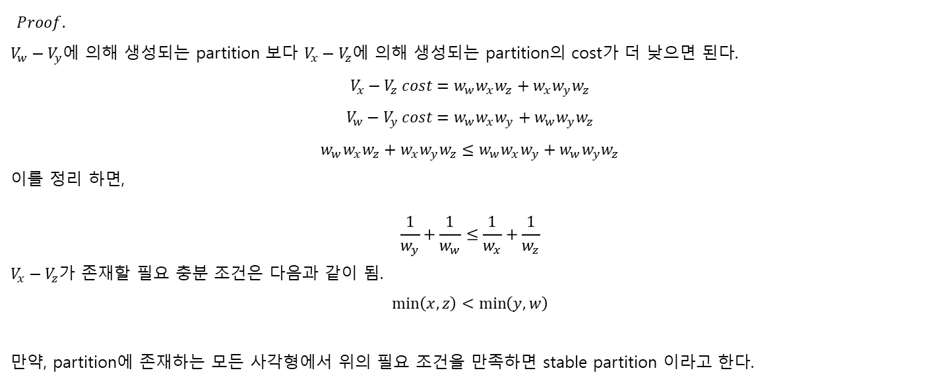
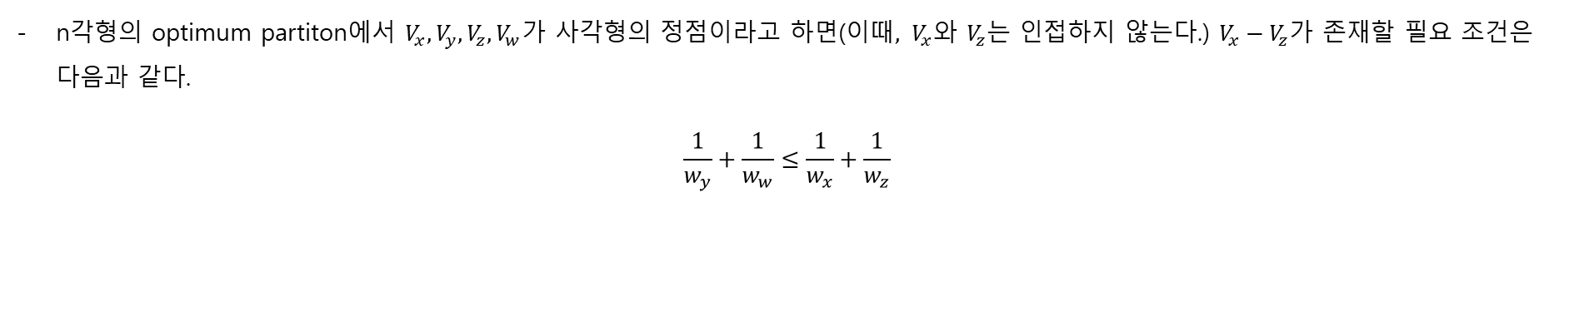



LEMMA 5.
n각형의 optimum partiton에서 $V_{x},V_{y}, V_{z}, V_{w}$가 사각형의 정점이라고 하면(이$때, V_{x}와$ $V_{z}$는 인접하지 않는다.) $V_{x}−V_{z}가$ 존재할 필요 조건은 다음과 같다.
$$\frac{1}{w_{y}}+\frac{1}{w_{w}}≤\frac{1}{w_{x}}+\frac{1}{w_{z}}$$
$$V_{x}$$
$$V_{y}$$
$Proof.$
$V_{w}−V_{y}$에 의해 생성되는 partition 보다 $V_{x}−V_{z}$에 의해 생성되는 partition의 cost가 더 낮으면 된다.
$$V_{x}−V_{z} cost=w_{w}w_{x}w_{z}+w_{x}w_{y}w_{z}$$
$$V_{w}−V_{y} cost=w_{w}w_{x}w_{y}+w_{w}w_{y}w_{z}$$
$$w_{w}w_{x}w_{z}+w_{x}w_{y}w_{z}≤w_{w}w_{x}w_{y}+w_{w}w_{y}w_{z}$$
이를 정리 하면,
$$\frac{1}{w_{y}}+\frac{1}{w_{w}}≤\frac{1}{w_{x}}+\frac{1}{w_{z}}$$
$V_{x}−V_{z}가$ 존재할 필요 충분 조건은 다음과 같이 됨.
$$\min\left(x,z\right)<\min\left(y, w\right)$$
만약, partition에 존재하는 모든 사각형에서 위의 필요 조건을 만족하면 stable partition 이라고 한다.
$$V_{w}$$
$$V_{z}$$

Slide 21









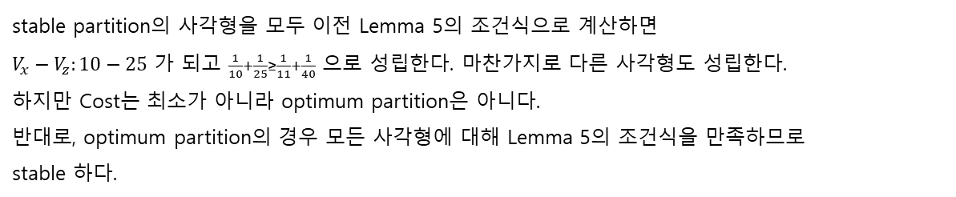
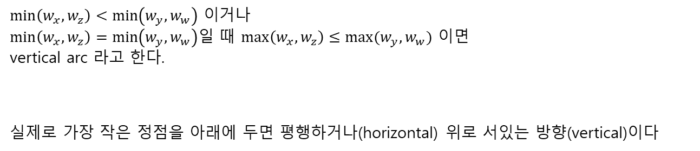
Corollary 2.
optimum partition은 stable 하지만 stable한 partition은 optimum 하지 않을 수 도 있다.
25
40
25
40
stable partition의 사각형을 모두 이전 Lemma 5의 조건식으로 계산하면
$V_{x}−V_{z}:10−25$ 가 되고 $\frac{1}{10}+\frac{1}{25}≥\frac{1}{11}+\frac{1}{40}$ 으로 성립한다. 마찬가지로 다른 사각형도 성립한다.
하지만 Cost는 최소가 아니라 optimum partition은 아니다.
반대로, optimum partition의 경우 모든 사각형에 대해 Lemma 5의 조건식을 만족하므로
stable 하다.
11
12
11
12
10
10
$$stable partition$$
$$optimum partition$$
$$V_{w}$$
$\min\left(w_{x},w_{z}\right)>\min\left(w_{y},w_{w}\right) and\max\left(w_{x}, w_{z}\right)<max⁡_(w_{y},w_{w})의$ 경우를
horizontal arc 라고 한다.
$$V_{x}$$
$$V_{z}$$
$$V_{y}$$
$\min\left(w_{x},w_{z}\right)<\min\left(w_{y},w_{w}\right)$ 이거나
$\min\left(w_{x},w_{z}\right)=\min\left(w_{y},w_{w}\right)$일 때 $\max\left(w_{x},w_{z}\right)≤max⁡(w_{y},w_{w})$ 이면
vertical arc 라고 한다.
실제로 가장 작은 정점을 아래에 두면 평행하거나(horizontal) 위로 서있는 방향(vertical)이다
$$V_{z}$$
$$V_{y}$$
$$V_{w}$$
$$V_{x}$$

Slide 22
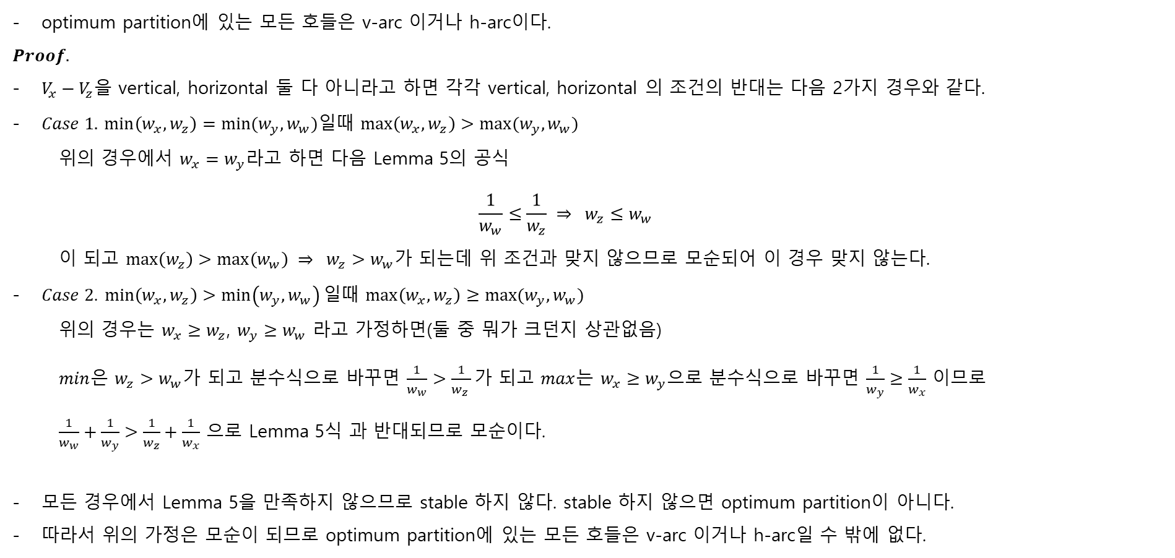
Corollary 3.
optimum partition에 있는 모든 호들은 v-arc 이거나 h-arc이다.
$Proof.$
$V_{x}−V_{z}을$ vertical, horizontal 둘 다 아니라고 하면 각각 vertical, horizontal 의 조건의 반대는 다음 2가지 경우와 같다.
$Case 1.$ $\min\left(w_{x},w_{z}\right)=min⁡(w_{y},w_{w})일$때 $\max\left(w_{x},w_{z}\right)>max⁡(w_{y},w_{w})$
위의 경우에서 $w_{x}=w_{y}$라고 하면 다음 Lemma 5의 공식
$$\frac{1}{w_{w}}≤\frac{1}{w_{z}} ⇒ w_{z}≤w_{w}$$
이 되고 $\max\left(w_{z}\right)>\max\left(w_{w}\right) ⇒ w_{z}>w_{w}$가 되는데 위 조건과 맞지 않으므로 모순되어 이 경우 맞지 않는다.
$Case 2$. $\min\left(w_{x},w_{z}\right)>\min\left(w_{y},w_{w}\right)일$때 $\max\left(w_{x},w_{z}\right)≥max⁡(w_{y},w_{w})$
위의 경우는 $w_{x}≥w_{z}$, $w_{y}≥w_{w}$ 라고 가정하면(둘 중 뭐가 크던지 상관없음)
$min$은 $w_{z}>w_{w}$가 되고 분수식으로 바꾸면 $\frac{1}{w_{w}}>\frac{1}{w_{z} }가$ 되고 $max$는 $w_{x}≥w_{y}$으로 분수식으로 바꾸면 $\frac{1}{w_{y}}≥\frac{1}{w_{x}}$ 이므로
$\frac{1}{w_{w}}+\frac{1}{w_{y}}>\frac{1}{w_{z}}+\frac{1}{w_{x}}$ 으로 Lemma 5식 과 반대되므로 모순이다.
모든 경우에서 Lemma 5을 만족하지 않으므로 stable 하지 않다. stable 하지 않으면 optimum partition이 아니다.
따라서 위의 가정은 모순이 되므로 optimum partition에 있는 모든 호들은 v-arc 이거나 h-arc일 수 밖에 없다.

Slide 23




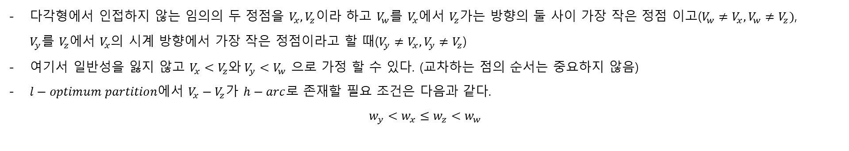
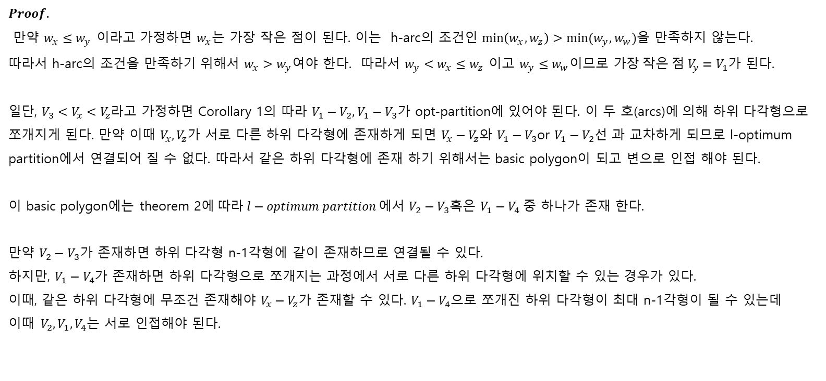






THEOREM 3. 1 of
다각형에서 인접하지 않는 임의의 두 정점을 $V_{x}, V_{z}$이라 하고 $V_{w}를$ $V_{x}에$서 $V_{z}가$는 방향의 둘 사이 가장 작은 정점 이고($V_{w}≠V_{x}, V_{w}≠V_{z})$, $V_{y}를$ $V_{z}에$서 $V_{x}의$ 시계 방향에서 가장 작은 정점이라고 할 때($V_{y}≠V_{x}, V_{y}≠V_{z}$)
여기서 일반성을 잃지 않고 $V_{x}<V_{z}와 V_{y}<V_{w}$ 으로 가정 할 수 있다. (교차하는 점의 순서는 중요하지 않음)
$l−optimum partition에$서 $V_{x}−V_{z}$가 $h−arc$로 존재할 필요 조건은 다음과 같다.
$$w_{y}<w_{x}≤w_{z}<w_{w}$$
$$V_{w}$$
$Proof.$
만약 $w_{x}≤w_{y}$ 이라고 가정하면 $w_{x}$는 가장 작은 점이 된다. 이는 h-arc의 조건인 $\min\left(w_{x},w_{z}\right)>min⁡(w_{y},w_{w})$을 만족하지 않는다.
따라서 h-arc의 조건을 만족하기 위해서 $w_{x}>w_{y}$여야 한다. 따라서 $w_{y}<w_{x}≤w_{z}$ 이고 $w_{y}≤w_{w}$이므로 가$장 작은 점 V_{y}=V_{1}$가 된다.
일단, $V_{3}<V_{x}<V_{z}$라고 가정하면 Corollary 1의 따라 $V_{1}−V_{2},V_{1}−V_{3}$가 opt-partition에 있어야 된다. 이 두 호(arcs)에 의해 하위 다각형으로 쪼개지게 된다. 만약 이때 $V_{x}, V_{z}$가 서로 다른 하위 다각형에 존재하게 되면 $V_{x}−V_{z}와$ $V_{1}−V_{3}$or $V_{1}−V_{2}$선 과 교차하게 되므로 l-optimum partition에서 연결되어 질 수 없다. 따라서 같은 하위 다각형에 존재 하기 위해서는 basic polygon이 되고 변으로 인접 해야 된다.
이 basic polygon에는 theorem 2에$따라 l−optimum partition$에서 $V_{2}−V_{3}혹$은 $V_{1}−V_{4} 중$ 하나가 존재 한다.
만약 $V_{2}−V_{3}$가 존재하면 하위 다각형 n-1각형에 같이 존재하므로 연결될 수 있다.
하지만, $V_{1}−V_{4}$가 존재하면 하위 다각형으로 쪼개지는 과정에서 서로 다른 하위 다각형에 위치할 수 있는 경우가 있다.
이때, 같은 하위 다각형에 무조건 존재해야 $V_{x}−V_{z}가$ 존재할 수 있다. $V_{1}−V_{4}으$로 쪼개진 하위 다각형이 최대 n-1각형이 될 수 있는데
이$때 V_{2}, V_{1}, V_{4}$는 서로 인접해야 된다.
$$V_{x}$$
$$V_{z}$$
$$V_{y}$$
$$V_{3}$$
$$V_{w}$$
$$V_{2}$$
$$V_{x}$$
$$V_{z}$$
$$V_{y}$$
$$V_{4}$$
$$V_{x}$$
$$V_{z}$$
$$V_{3}$$
$$V_{4}$$
$$V_{y}$$
$$V_{2}$$

Slide 24

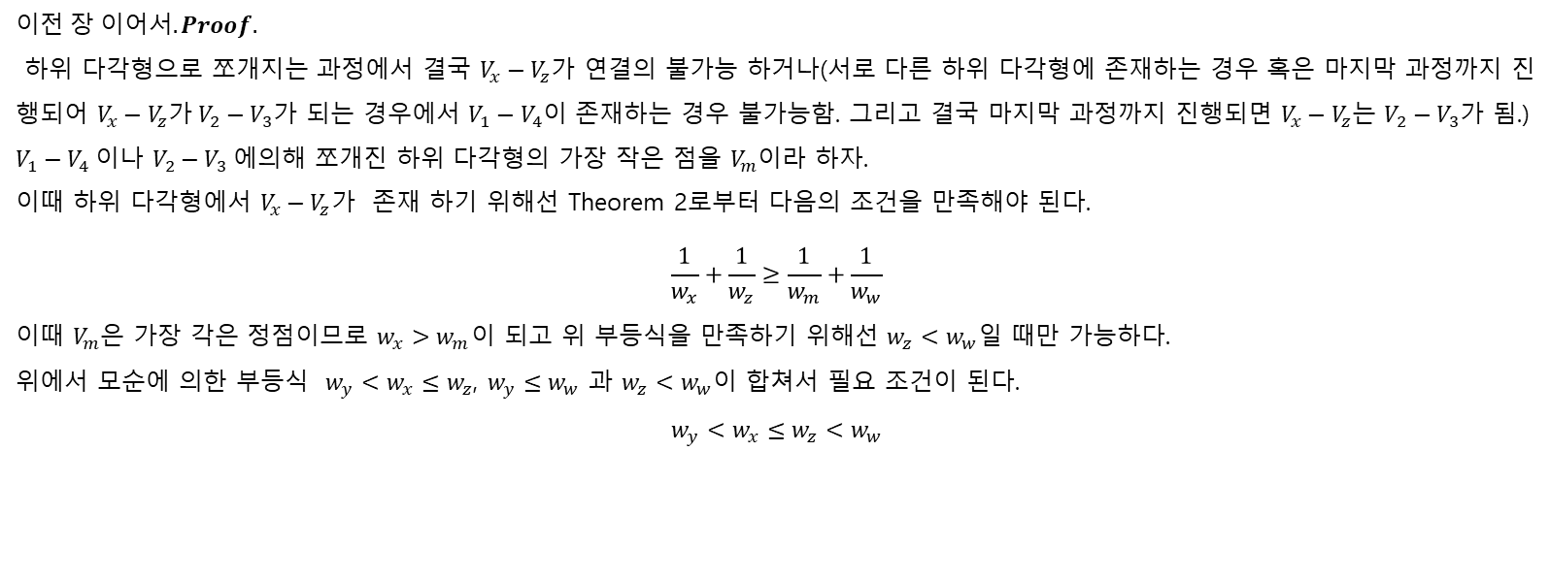






THEOREM 3. 2 of
$l−optimum partition에$서 $V_{x}−V_{z}$가 $h−arc$로 존재할 필요 조건은 다음과 같다.
$$w_{y}<w_{x}≤w_{z}<w_{w}$$
$$V_{w}$$
$$V_{z}$$
$이전 장 이어서. Proof.$
하위 다각형으로 쪼개지는 과정에서 결국 $V_{x}−V_{z}가$ 연결의 불가능 하거나(서로 다른 하위 다각형에 존재하는 경우 혹은 마지막 과정까지 진행되어 $V_{x}−V_{z}가 V_{2}−V_{3}가$ 되는 경우에서 $V_{1}−V_{4}이$ 존재하는 경우 불가능함. 그리고 결국 마지막 과정까지 진행되면 $V_{x}−V_{z}는$ $V_{2}−V_{3}$가 됨.)
$V_{1}−V_{4}$이나 $V_{2}−V_{3} 에$의해 쪼개진 하위 다각형의 가장 작은 점을 $V_{m}이$라 하자.
이때 하위 다각형에서 $V_{x}−V_{z}$가 존재 하기 위해선 Theorem 2로부터 다음의 조건을 만족해야 된다.
$$\frac{1}{w_{x}}+\frac{1}{w_{z}}≥\frac{1}{w_{m}}+\frac{1}{w_{w}}$$
이때 $V_{m}은$ 가장 각은 정점이므로 $w_{x}>w_{m}$이 되고 위 부등식을 만족하기 위해선 $w_{z}<w_{w}$일 때만 가능하다.
위에서 모순에 의한 부등식 $w_{y}<w_{x}≤w_{z}$, $w_{y}≤w_{w}$ 과 $w_{z}<w_{w}$이 합쳐서 필요 조건이 된다.
$$w_{y}<w_{x}≤w_{z}<w_{w}$$
$$V_{x}$$
$$V_{m}$$
$$⋮$$
$$⋮$$
$$V_{3}$$
$$V_{y}$$
$$V_{2}$$

Slide 25
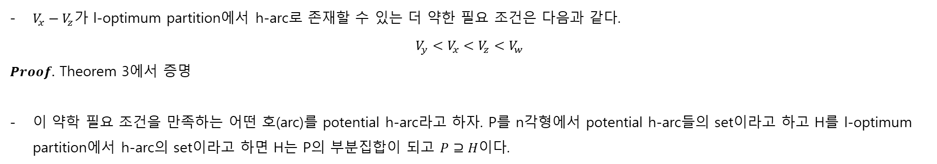
Corollary 4.
$V_{x}−V_{z}가$ l-optimum partition에서 h-arc로 존재할 수 있는 더 약한 필요 조건은 다음과 같다.
$$V_{y}<V_{x}<V_{z}<V_{w}$$
$Proof.$ Theorem 3에서 증명
이 약학 필요 조건을 만족하는 어떤 호(arc)를 potential h-arc라고 하자. P를 n각형에서 potential h-arc들의 set이라고 하고 H를 l-optimum partition에서 h-arc의 set이라고 하면 H는 P의 부분집합이 되고 $P⊇H$이다.

Slide 26
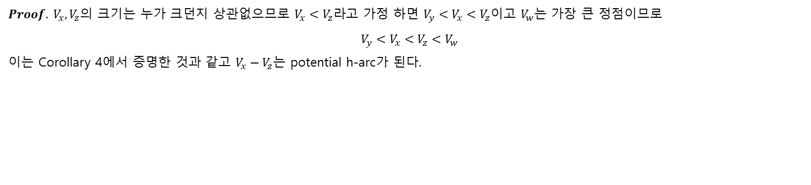
Corollary 5.
다각형에서 $V_{w}$을 가장 큰 정점이라고 하고 $V_{x}, V_{z}$와 변으로 인접해 있다고 하자. 이때, $V_{y}<V_{x}$와 $V_{y}<V_{z}$이면 $V_{x}−V_{z}는$ potential h-arc가 된다.
$Proof.$ $V_{x}, V_{z}의$ 크기는 누가 크던지 상관없으므로 $V_{x}<V_{z}라$고 가정 하면 $V_{y}<V_{x}<V_{z}$이고 $V_{w}는$ 가장 큰 정점이므로
$$V_{y}<V_{x}<V_{z}<V_{w}$$
이는 Corollary 4에서 증명한 것과 같고 $V_{x}−V_{z}는$ potential h-arc가 된다.

Slide 27
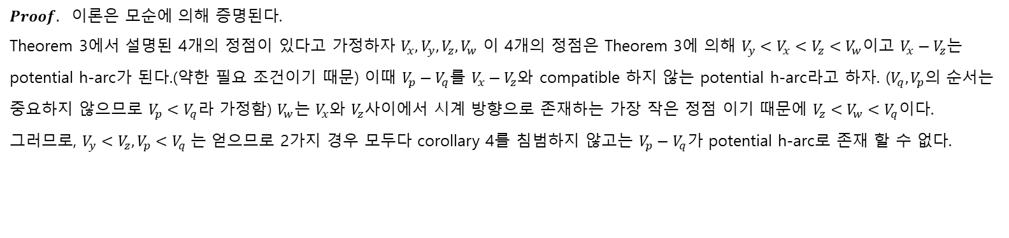


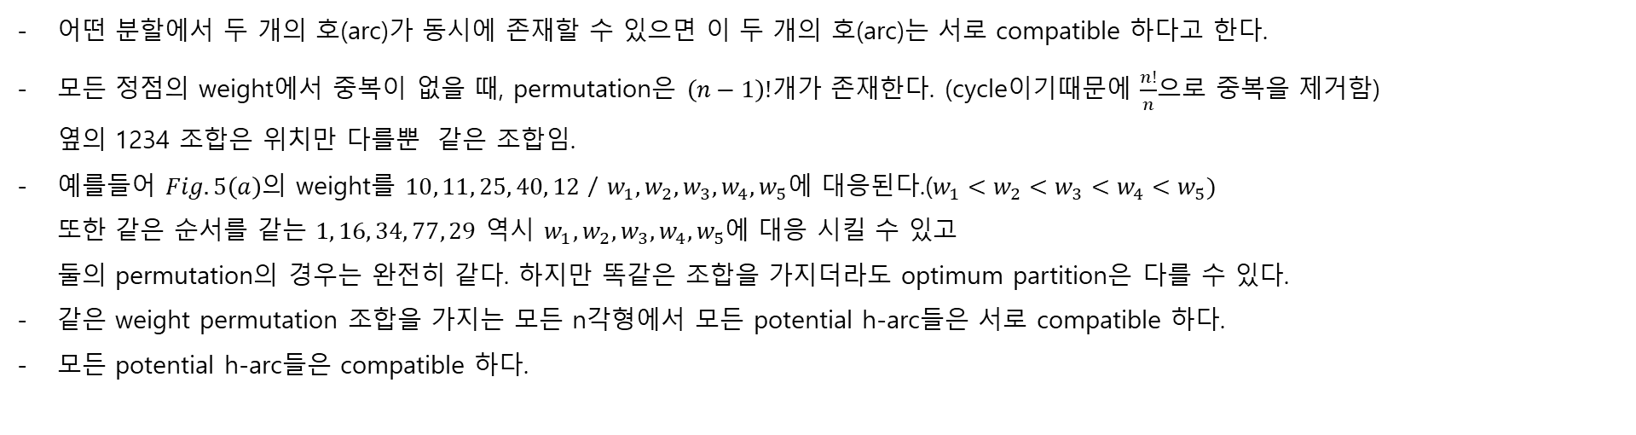





THEOREM 4. 1 of
어떤 분할에서 두 개의 호(arc)가 동시에 존재할 수 있으면 이 두 개의 호(arc)는 서로 compatible 하다고 한다.
모든 정점의 weight에서 중복이 없을 때, permutation은 $\left(n−1\right)!$개가 존재한다. (cycle이기때문에 $\frac{n!}{n}$으로 중복을 제거함) 옆의 1234 조합은 위치만 다를뿐 같은 조합임.
예를들어 $Fig. 5\left(a\right)의$ weight를 $10, 11, 25, 40, 12$ / $w_{1},w_{2},w_{3},w_{4},w_{5}$에 대응된다.($w_{1}<w_{2}<w_{3}<w_{4}<w_{5})$ 또한 같은 순서를 같는 $1, 16, 34, 77, 29$ 역시 $w_{1},w_{2},w_{3},w_{4},w_{5}$에 대응 시킬 수 있고 둘의 permutation의 경우는 완전히 같다. 하지만 똑같은 조합을 가지더라도 optimum partition은 다를 수 있다.
같은 weight permutation 조합을 가지는 모든 n각형에서 모든 potential h-arc들은 서로 compatible 하다.
모든 potential h-arc들은 compatible 하다.
$$1$$
4
4
$$2$$
$$≡$$
3
$$1$$
3
$$2$$
$$V_{w}$$
$Proof.$ 이론은 모순에 의해 증명된다.
Theorem 3에서 설명된 4개의 정점이 있다고 가정하자 $V_{x},V_{y},V_{z},V_{w}$ 이 4개의 정점은 Theorem 3에 의해 $V_{y}<V_{x}<V_{z}<V_{w}$이고 $V_{x}−V_{z}는$
potential h-arc가 된다.(약한 필요 조건이기 때문) 이때 $V_{p}−V_{q}를$ $V_{x}−V_{z}와$ compatible 하지 않는 potential h-arc라고 하자. ($V_{q}, V_{p}$의 순서는 중요하지 않으므로 $V_{p}<V_{q}라$ 가정함) $V_{w}는$ $V_{x}와$ $V_{z}사$이에서 시계 방향으로 존재하는 가장 작은 정점 이기 때문에 $V_{z}<V_{w}<V_{q}$이다.
그러므로, $V_{y}<V_{z},V_{p}<V_{q} 는$ 얻으므로 2가지 경우 모두다 corollary 4를 침범하지 않고는 $V_{p}−V_{q}가$ potential h-arc로 존재 할 수 없다.
$$V_{q}$$
$$V_{x}$$
$$V_{z}$$
$$V_{y}$$
$$V_{p}$$

Slide 28



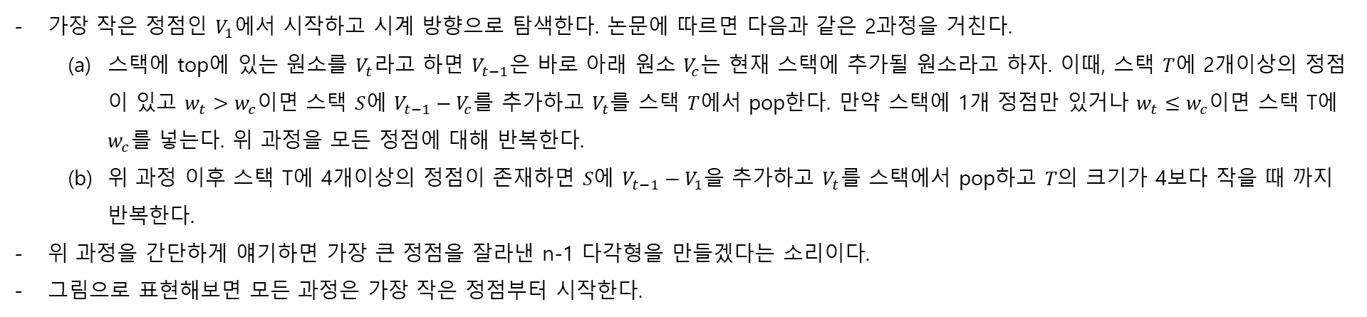



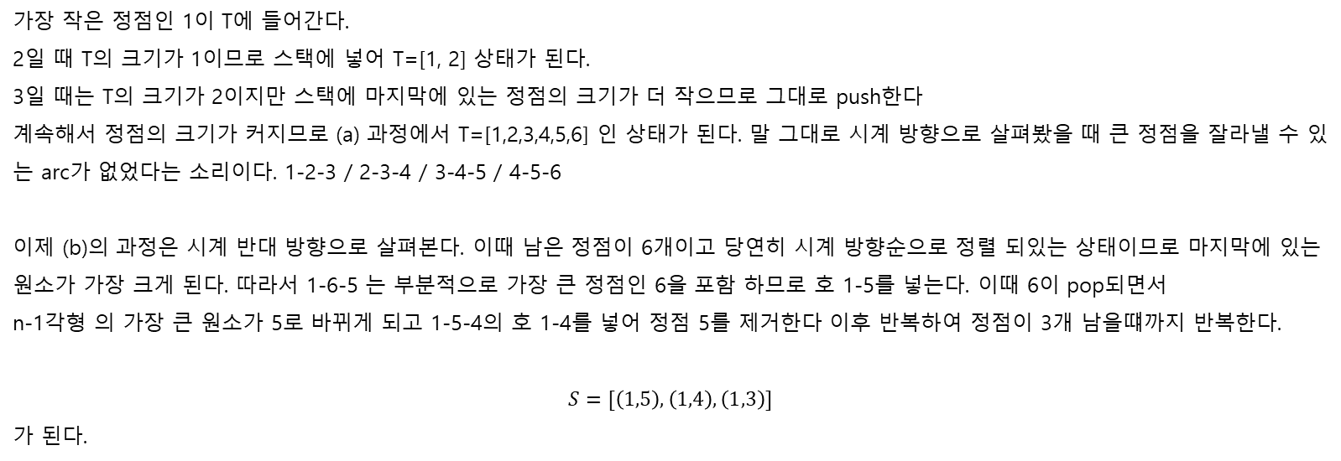
One-Sweep Algorithm 1 of
가장 작은 정점인 $V_{1}에$서 시작하고 시계 방향으로 탐색한다. 논문에 따르면 다음과 같은 2과정을 거친다.
스택에 top에 있는 원소를 $V_{t}라$고 하면 $V_{t−1}은$ 바로 아래 원소 $V_{c}는$ 현재 스택에 추가될 원소라고 하자. 이때, 스택 $T$에 2개이상의 정점이 있고 $w_{t}>w_{c}이$면 스택 $S$에 $V_{t−1}−V_{c}를$ 추가하고 $V_{t}를$ 스택 $T$에서 pop한다. 만약 스택에 1개 정점만 있거나 $w_{t}≤w_{c}이$면 스택 T에 $w_{c}를$ 넣는다. 위 과정을 모든 정점에 대해 반복한다.
위 과정 이후 스택 T에 4개이상의 정점이 존재하면 $S에$ $V_{t−1}−V_{1}을$ 추가하고 $V_{t}를$ 스택에서 pop하고 $T의$ 크기가 4보다 작을 때 까지 반복한다.
위 과정을 간단하게 얘기하면 가장 큰 정점을 잘라낸 n-1 다각형을 만들겠다는 소리이다.
그림으로 표현해보면 모든 과정은 가장 작은 정점부터 시작한다.
$$3$$
$$4$$
가장 작은 정점인 1이 T에 들어간다.
2일 때 T의 크기가 1이므로 스택에 넣어 T=[1, 2] 상태가 된다.
3일 때는 T의 크기가 2이지만 스택에 마지막에 있는 정점의 크기가 더 작으므로 그대로 push한다
계속해서 정점의 크기가 커지므로 (a) 과정에서 T=[1,2,3,4,5,6] 인 상태가 된다. 말 그대로 시계 방향으로 살펴봤을 때 큰 정점을 잘라낼 수 있는 arc가 없었다는 소리이다. 1-2-3 / 2-3-4 / 3-4-5 / 4-5-6
이제 (b)의 과정은 시계 반대 방향으로 살펴본다. 이때 남은 정점이 6개이고 당연히 시계 방향순으로 정렬 되있는 상태이므로 마지막에 있는 원소가 가장 크게 된다. 따라서 1-6-5 는 부분적으로 가장 큰 정점인 6을 포함 하므로 호 1-5를 넣는다. 이때 6이 pop되면서
n-1각형 의 가장 큰 원소가 5로 바뀌게 되고 1-5-4의 호 1-4를 넣어 정점 5를 제거한다 이후 반복하여 정점이 3개 남을떄까지 반복한다.
$$S=[\left(1,5\right),\left(1,4\right),\left(1,3\right)]$$
가 된다.
$$2$$
$$5$$
$$1$$
$$6$$

Slide 29














One-Sweep Algorithm 2 of
다음의 예제로 또 예를 들면,
$$2$$
$$5$$
가장 작은 정점인 1이 T에 들어간다.
3일때 T의 크기는 1이므로 T=[1,3]으로 들어간다.
2일때 T의 크기가 2이고 T의 마지막 정점이 2보다 크므로 S에 호 1-2를 넣고 T에서 pop한다 T=[1,2] / S = [(1,2)]
이때 정점 3을 제외한 n-1각형이 만들어진다.
5일때 마지막 정점인 2보다 크기가 크므로 push한다 T=[1,2,5]
4일때 마지막 정점인 5보다 크기가 작고 T의 크기가 2이상이므로 T에서 pop하고 5이전 원소인 2와 현재 원소 4의 호 2-4를 S에 넣는다.
T=[1,2,4] / S = [(1,2), (2,4)]
6일때 마지막 정점인 4보다 크기가 크므로 단순히 push한다
T=[1,2,4,6]
이때 T의 크기가 4이상이므로 시계 반대방향으로 실행한다.
이때 t-1번째 원소인 4와 1을 연결한 호를 S에 push하고 T에서 pop한다. T=[1,2,4] / S = [(1,2), (2,4), (4,1)]
그리고 T의 크기가 3이므로 모든 반복을 종료한다.
$$3$$
$$4$$
$$1$$
$$6$$
$$2$$
$$5$$
$$3$$
$$4$$
$$1$$
$$6$$
$$2$$
$$5$$
$$2$$
$$5$$
$$3$$
$$4$$
$$3$$
$$4$$
$$1$$
$$6$$
$$1$$
$$6$$
$$optimum partition$$

Slide 30
THEOREM 4. 1 of
5개

Slide 31
THEOREM 4. 1 of
5개

Slide 32
LEMMA 2
5개
2
1
2
1
3
1
4
1
5
5
4
3
5
4
3
4
1
2
5
3
3
1
2
4
5

